Slide 1

ОТЧЕТ ОБ ИСПОЛНЕНИИ ПРОГРАММЫ
«БЮДЖЕТ НАРОДНОГО УЧАСТИЯ» И БЮДЖЕТА РАЙОНА
Г. Алматы, 2026 г.

Slide 2


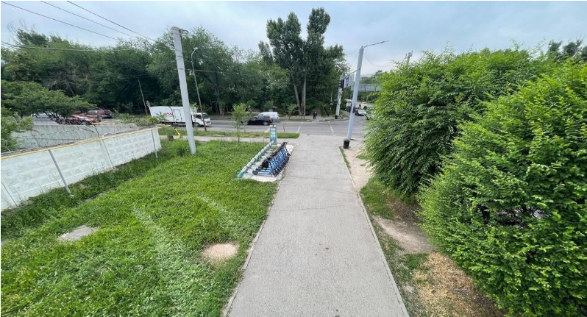
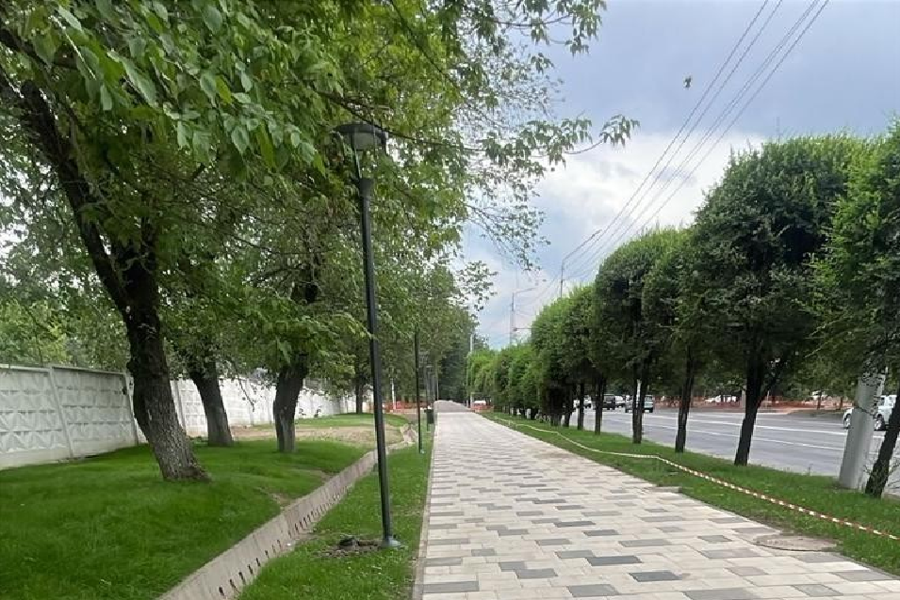
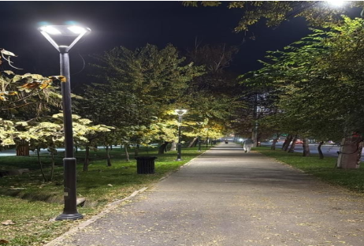
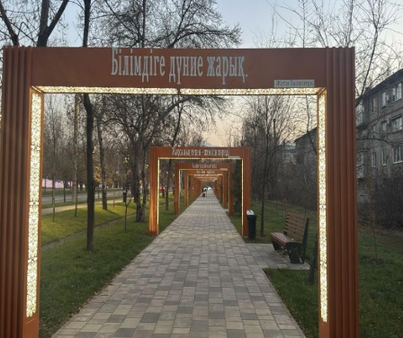
«Бюджет народного участия»
В 2025 году реализовано 30 проектов на сумму 2,0 млрд тенге.
Благоустройства двора и пустующего участка (пр. Алтынсарина)
Благоустройство Пр. Алтынсарина 1

Slide 3
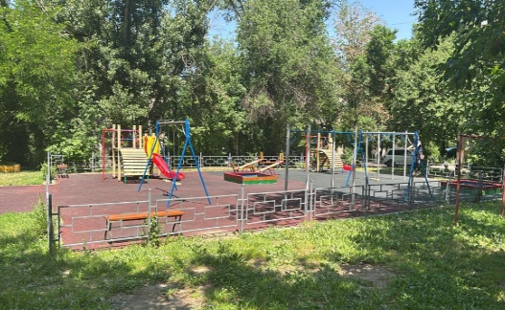
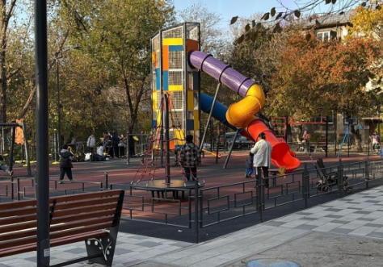
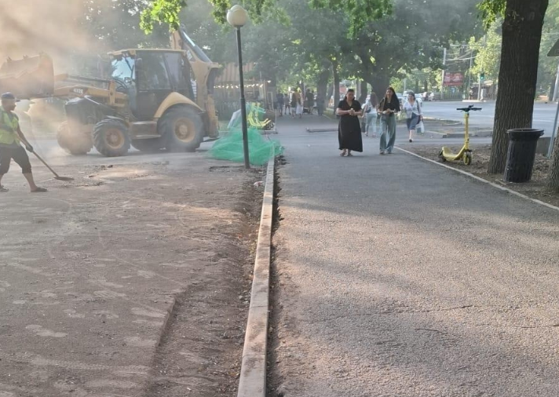
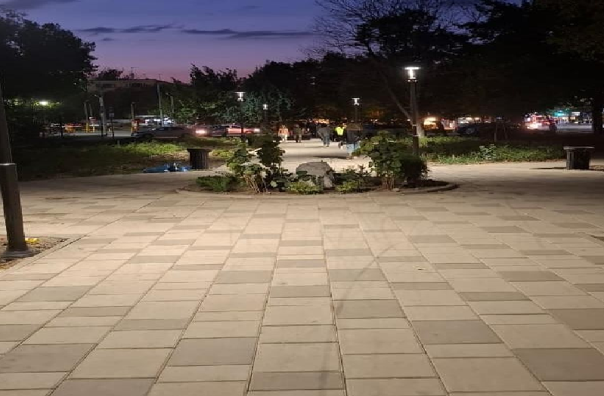
«Бюджет народного участия»
В 2025 году реализовано 30 проектов на сумму 2,0 млрд тенге.
Благоустройства двора и пустующего участка (5-й микрорайон)
Обустройство зеленый зоны (4-й микрорайон 3)

Slide 4
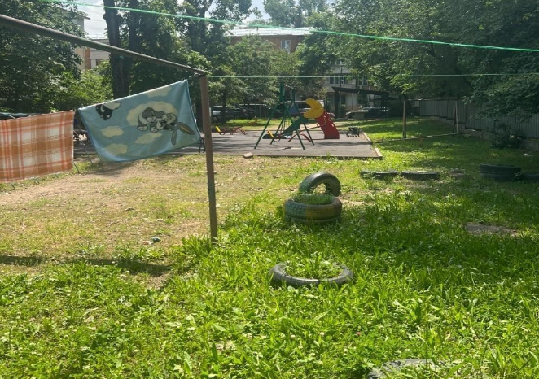
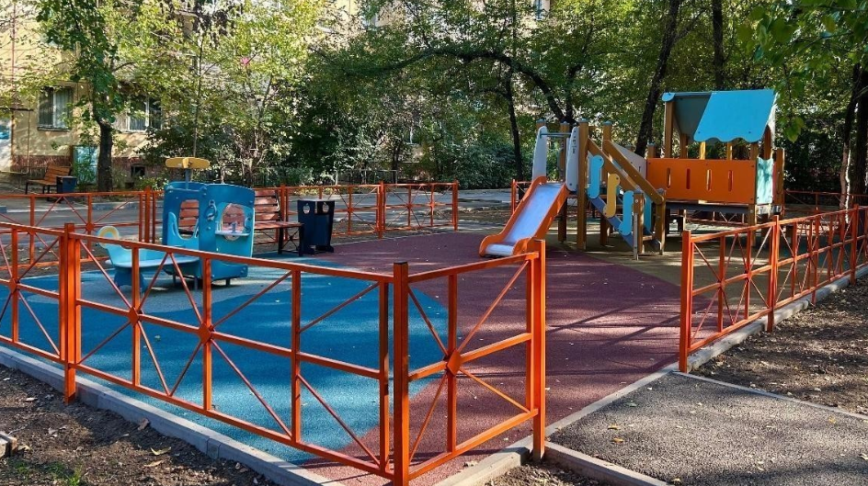
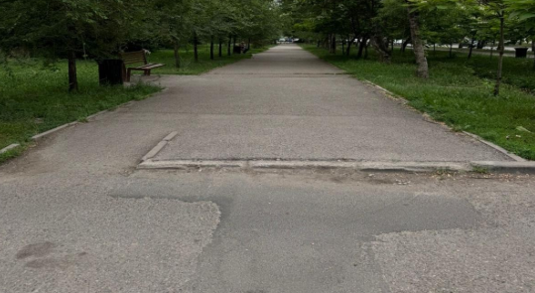
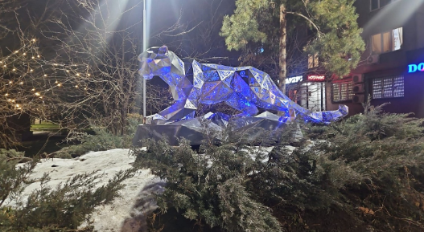
«Бюджет народного участия»
В 2025 году реализовано 30 проектов на сумму 2,0 млрд тенге.
Благоустройства двора и пустующего участка (12-й микрорайон)
Услуги по озеленению (7-й микрорайон 1) Алтынсарина

Slide 5


Бюджет
Исполнение бюджета КГУ «Аппарат акима Ауэзовского района г. Алматы»
за 2025 год
Исполнение бюджета составило:
План финансирования: 47 739 201,0 тыс. тенге
Оплаченные обязательства: 47 737 695,6 тыс. тенге
Процент исполнения: 99,997%
Анализ исполнения
Основная доля расходов приходится на:
благоустройство и озеленение;
развитие инженерной инфраструктуры (водоснабжение);
социальную сферу (образование и социальная помощь);
санитарное содержание территории.
Исполнение по всем ключевым программам близко к 100%, что свидетельствует о своевременном освоении бюджетных средств.
Незначительные остатки средств обусловлены экономией по результатам государственных закупок и уточнением фактической потребности.

Slide 6
Исполнение по программам
Анализ выполнения бюджетных программ Ауэзовского района г. Алматы показывает высокий уровень освоения средств. Остатки на большинстве счетов не превышают 1 тысячи тенге, что свидетельствует о эффективном планировании и исполнении бюджета.
№ | Наименование программы | План (тыс. тенге) | Освоено (тыс. тенге) | Остаток (тыс. тенге)
001 | Услуги по обеспечению деятельности акима района | 813 986,0 | 813 392,1 | 593,9
003 | Социальная помощь нуждающимся гражданам на дому | 252 425,0 | 251 949,0 | 476,0
006 | Поддержка культурно-досуговой работы на местном уровне | 200 000,0 | 199 999,7 | 0,3
008 | Освещение улиц населенных пунктов | 1 342 841,0 | 1 342 840,1 | 0,9
009 | Обеспечение санитарии населенных пунктов | 4 128 674,0 | 4 128 673,9 | 0,1
010 | Содержание мест захоронений и погребение безродных | 10 180,0 | 10 179,5 | 0,5
011 | Благоустройство и озеленение населенных пунктов | 15 204 800,0 | 15 204 795,8 | 4,2
022 | Капитальные расходы государственного органа | 651 909,0 | 651 908,0 | 1,0
Общий вывод по программам первой части: Все программы исполнены на 99,9% и выше. Наибольшие остатки зафиксированы по программе №001 (Услуги по обеспечению деятельности акима района) — 593,9 тыс. тг, что может требовать дополнительного анализа причин.

Slide 7
Исполнение по программам
Социальные программы района, включая дошкольное образование, социальную помощь и поддержку лиц с инвалидностью, демонстрируют высокий уровень исполнения бюджета. Особое внимание следует обратить на программы, связанные с оказанием медицинской и социальной помощи.
№ | Наименование программы | План (тыс. тенге) | Освоено (тыс. тенге) | Остаток (тыс. тенге)
029 | Дошкольное воспитание и обучение | 8 506 880,0 | 8 506 879,2 | 0,8
030 | Оказание жилищной помощи | 3 150,0 | 3 072,5 | 77,5
031 | Социальная помощь отдельным категориям нуждающихся граждан | 1 023 625,0 | 1 023 530,5 | 94,6
033 | Обеспечение лиц с инвалидностью гигиеническими средствами | 1 492 080,0 | 1 492 080,0 | 0,0
035 | Социальная поддержка лиц с инвалидностью | 934 557,0 | 934 357,0 | 200,0
036 | Оплата услуг по выплате и доставке социальных выплат | 431,0 | 429,8 | 1,2
037 | Размещение государственного социального заказа | 268 655,0 | 268 654,7 | 0,3
039 | Замена и настройка речевых процессоров к кохлеарным имплантам | 141 743,0 | 141 742,5 | 0,5
Общий вывод по программам второй части: Программа №033 (Обеспечение лиц с инвалидностью гигиеническими средствами) исполнена полностью на 100%. Наибольший остаток зафиксирован по программе №035 (Социальная поддержка лиц с инвалидностью) — 200 тыс. тг, что составляет 0,02% от плана.

Slide 8
Исполнение по программам
Инфраструктурные программы, включая водоснабжение, ремонт дорог и развитие инженерной инфраструктуры, показывают высокий уровень освоения бюджетных средств. Программа №042 (Развитие системы водоснабжения и водоотведения) является крупнейшей по объему финансирования в данной группе.
№ | Наименование программы | План (тыс. тенге) | Освоено (тыс. тенге) | Остаток (тыс. тенге)
042 | Развитие системы водоснабжения и водоотведения | 9 108 509,0 | 9 108 508,7 | 0,3
044 | Реализация подушевого финансирования творческих кружков | 1 190 553,0 | 1 190 553,0 | 0,0
045 | Текущий ремонт автомобильных дорог улиц | 1 105 463,0 | 1 105 462,2 | 0,8
046 | Реализация подушевого финансирования спортивных секций | 921 678,0 | 921 678,0 | 0,0
050 | Проектирование и обустройство инженерно-коммуникационной инфраструктуры | 286 500,0 | 286 499,5 | 0,5
056 | Государственная адресная социальная помощь | 150 562,0 | 150 510,1 | 51,9
ИТОГО | Сумма всех программ | 47 739 201,0 | 47 737 695,6 | 1 505,4
Общий вывод по программам третьей части: Программы №044 и №046 (Подушевое финансирование творческих кружков и спортивных секций) исполнены полностью на 100%. Программа №042 (Развитие системы водоснабжения) с объемом финансирования 9,1 млрд тг исполнена на 99,99997%. Наибольший остаток в данной группе — по программе №056 (Государственная адресная социальная помощь) — 51,9 тыс. тг.
Вывод по исполнению бюджета в целом: Совокупный объем бюджетных программ составил 47 739 201,0 тыс. тг. Освоено 47 737 695,6 тыс. тг, что составляет 99,997%. Общий остаток средств на всех программах — 1 505,4 тыс. тг (0,003% от общего объема). Высокий уровень исполнения бюджета свидетельствует о эффективном финансовом управлении и достижении поставленных целей.

